Slide 1
位相回復の各手法に関する
基礎的比較検討
情報理工学位プログラム1年
202220597 佐藤昂也
指導教員 工藤博幸

Slide 2
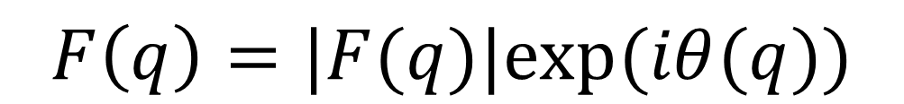
位相回復とは
複素信号の絶対値のみがデータとして観測される場合の、偏角情報を復元すること。
→光学分野
（光は周波数が大きいため、位相情報を計測できない）
$$F\left(q\right)=|F(q)|exp⁡(iθ(q))$$
計測として得られる
失われる情報
Notes:
まず、対象としている分野に関して説明致します。位相回復と呼ばれる分野で、位相回復とは、その名の通り、位相を復元する技術のことを指します。信号が複素数で表現され、その絶対値のみがデータとして観測されるような状況において、失われた偏角を復元することが必要となる。
このタスクは、光学分野で自然に現れるものである。波の計測において、強度は観測できるけれども、位相を観測できない状況があります。X線結晶構造解析のようなミクロな分野から、電波望遠鏡など天体を扱うマクロな分野まで関わる現象です。これはなぜかといいますと、光学素子の性能の限界によるもので、光は音などと違って、周波数が非常に大きいため、波の位相情報は計測できず、強度の測定しかできない、という問題があるからなんですね。
近年、光学機器の進歩だったり、理論的な面でのアルゴリズムの発展により、位相回復に関する研究が活発になっているという現状があるようです。

Slide 3
位相回復とは
知りたい信号xに対し、
|Ax|=ｙ
が計測として得られるもの（一般的表記）
↓
不完全なデータに対する情報処理
不良設定(ill-posed)な逆問題
Notes:
もう少し位相回復について説明していきたいんですけれども、、知りたい信号xというのがあったときに、行列Aを用いて、Axの絶対値としてあらわされるようなものが計測として与えられる状況というものを考えることになります。これが一般的な表記になります。
この位相回復という問題は、不完全なデータに対する情報処理であって、不良設定問題でありるような逆問題となります。

Slide 4
位相回復とは
不良設定問題→事前情報により未知パラメータを減らす
  サポート（台）の制約
  正定値性・実数値性
  スパース性 など
  フーリエ領域でのオーバーサンプリング
構造化照明法
→異なるビュー（観測）を得ることで、測定回数を増やす
Notes:
不良設定問題だということを言いましたが、知りたい信号というものを回復していくためには、普通に考えると追加的な情報が必要になります。
一般的に、よく考えられるのが、次のようなものです。
一つが、サポート、つまり、信号が0でない領域のことですが、このサポートについての事前情報だったり、
信号の正値性、実数値性、
スパース性も仮定としてよく用いられています。
あとは、測定領域でのオーバーサンプリングを行うということも手法として重要です。
そして、今回考えるのが、構造化照明と呼ばれる方法で、計測結果が異なるように、計測過程の途中で処理を加えてあげることで、異なるビューを得て、測定回数を増やすという方法です。
で、次のページで実際のセットアップについて説明します。

Slide 5
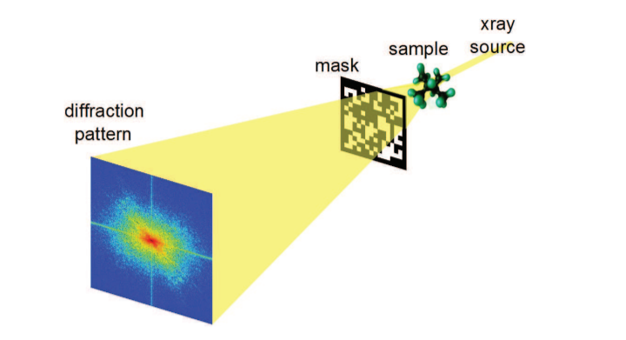
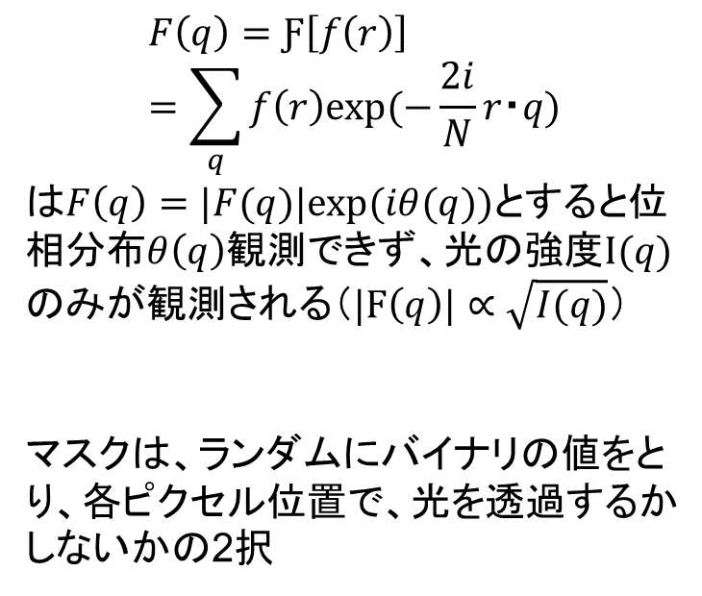
位相回復
コヒーレント回折イメージング
フラウンホーファー回折による
波動場f(r)
$$F\left(q\right)=Ƒ\left[f\left(r\right)\right]=\sum_{q}{f\left(r\right)exp⁡(−\frac{2i}{N}r・q)}$$
$はF\left(q\right)=|F(q)|exp⁡(iθ(q))$とすると位相分布$θ\left(q\right)$観測できず、光の強度$I(q)の$みが観測される（$|F\left(q\right)|∝\sqrt{I(q)}$）
マスクは、ランダムにバイナリの値をとり、各ピクセル位置で、光を透過するかしないかの2択
（近接場）
波動場F(q)
（遠方場）
r=(l,m) ：実空間でのピクセル位置
q=(u,v)：逆空間でのピクセル位置
Notes:
今回は、光学分野におけるコヒーレント回折イメージングという重要な応用の一つに絞って実験を行い、各位相回復手法の比較検討を行いました。
これは、X線結晶構造解析の方法の一つで、X線を構造を知りたいサンプルに照射します。
すると、その構造を反映した、波動場というのが、サンプルの直後に現れます。その直後の部分の矩形領域について、ピクセル分割してその、ピクセルの場所をrで表すことにします。これは2次元の信号で、この信号がどうなるか知りたい、ということになります。
そして、サンプルによって回折されたX線は、サンプルから離れた位置にある、計測平面に到達して、その平面における回折強度・回折パターンが測定されるので、その測定された回折強度から、サンプルを出た直後の波動場がどうなっているのかというのをアルゴリズムによって求めたいという問題になっています。
このとき、計測平面での波動場をラージF(q)のように表します。（ｑはその平面でのピクセル位置を表すものと思ってください。）
そうすると、この式のように、近接場のフーリエ変換によって、この遠方場が得られるんですけれども、これはなぜかといいますと、物理現象としてフラウンホーファー回折が起こっているためです。
このとき、ラージFを強度と位相θに分けて表してみると、先ほど述べたように計測素子の限界の問題で、この位相の部分は測定できず、光の強度しか観測されないということになります。
ここで、先ほど、構造照明法というので、ことなるビューを得るという話をしたと思いますが、サンプルを出た直後の光に対してマスクを適用することで、マスクの数の分だけ、ことなる回折パターンを得ることが出来ます。
マスクは、ランダムにバイナリの値をとるものとして、各ピクセルについて、光を透過するかしないかの2択となります。

Slide 6
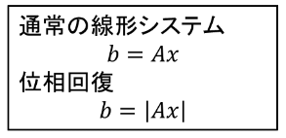
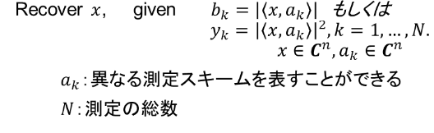
定式化
(ex. N=m*n, mask=m, x:n次元)
Notes:
次に位相回復問題の定式化に触れたいと思います。
X,bはベクトルで、ｂが計測値、ｘが知りたい信号値、Ａが観測行列とします。この時、Aは測定方法＝スキームによって決まる行列です。
通常の線形システムでは、b=Axのように表されますが、位相回復の問題では、b=|Ax|というものを考えることになります。
この時、各要素について分解して表記しますと、このように表すことが出来ます。
この三角かっこは、内積を表します。で、kは1からNまでで、Nは測定の総数になります。
で、例えば、先ほどのコヒーレント回折イメージングの例でいえば、マスクの数をm、信号ｘの次元、つまり、先ほど考えたピクセルの数をスモールnとすると、Ｎ＝m*nとなります。

Slide 7
手法
位相回復手法
〇非凸最適化手法
  ・GSアルゴリズム
  ・HIOアルゴリズム
〇凸最適化手法
（凸緩和→元の非凸問題と凸緩和問題の解が特定条件下で一致する）
  ・PhaseMax
Notes:
コヒーレント回折イメージングの設定で位相回復手法の比較を行っていくということで、
位相回復手法を３つ取り上げます。
位相回復手法は大きく、非凸最適化手法と、凸緩和を行った凸最適化手法に大別できますが、非凸最適化手法として、GSアルゴリズム、HIOアルゴリズムを、凸最適化手法として、PhaseMaxという手法を扱います。
（時間ありそうなら、説明追加）

Slide 8

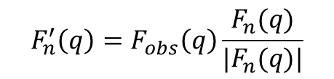


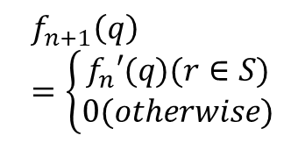



手法
反復的位相回復アルゴリズム(GSアルゴリズム)
$$f_{n}(r)$$
$$Ƒ$$
$$F_{n}(q)$$
$$f_{n+1}(r)$$
$$f_{n+1}\left(q\right)=\left\{\begin{aligned}f_{n}′(q)(r∈S) \\ 0(otherwise)\end{aligned}\right.$$
実空間拘束条件
$$F_{n}^{′}\left(q\right)=F_{obs}\left(q\right)\frac{F_{n}(q)}{|F_{n}(q)|}$$
逆実空間拘束条件
$$Ƒ^{−1}$$
$$f_{n}′(r)$$
$$F_{n}′(q)$$
$S：$サポート領域、 $F_{obs}\left(q\right)$:観測値
Notes:
GSアルゴリズムについてまずは説明します。
位相回復問題の厄介な点として、求めたい対象が実空間にあるのに対して、それをフーリエ変換した逆空間上、つまりフーリエ空間上の複素数値の関数として測定値が得られるため、実空間と逆区間にわたって考える必要があるという点があります。
ここで、GSアルゴリズムは、このダイアグラムで表されるようなループ処理を繰り返すことで近似解をえるものになります。
ループの中身なんですけれども、まず、信号の初期値を定めたのち、それをフーリエ変換したものに逆空間拘束条件を与えて修正をします。これは、測定値が得られているので、このラージFnの絶対値をその測定値にそろえるという操作です。
そして、それをさらに、フーリエ逆変換してスモールfn’を得ます。これに対して、サポート制約などの実空間における拘束条件（事前情報などの仮定ですね。）これを付与して、f_n+1を得ます。
以上の操作を繰り返していくことで、近似解を得るという方法になります。

Slide 9
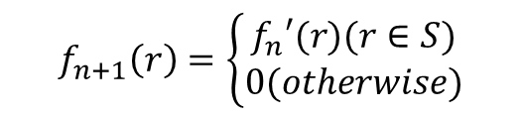
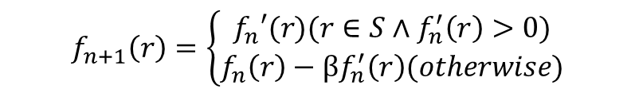
手法
実空間拘束条件によるバリエーション
・GSアルゴリズム
・HIO法(by Fienup)
$$f_{n+1}\left(r\right)=\left\{\begin{aligned}f_{n}′(r)(r∈S) \\ 0(otherwise)\end{aligned}\right.$$
$$f_{n+1}\left(r\right)=\left\{\begin{aligned}f_{n}′(r)(r∈S∧f_{n}^{′}\left(r\right)>0) \\ f_{n}\left(r\right)−βf_{n}^{′}\left(r\right)(otherwise)\end{aligned}\right.$$
Notes:
この実空間拘束条件の与え方によって手法にバリエーションがありまして、GSアルゴリズムはこのようにサポート領域以外は０としますが
HIOアルゴリズムでは、サポート領域外の変化のさせ方を変えています。
ーーー
ERアルゴリズムは、最急降下法になることが示されている。
HIO法は、経験的にうまくいくことは知られているが、その良さの真意は不明確なままなようです。（あまり急に信号が変わりすぎないよにしている。ベータはうまくいく設定値が知られている）

Slide 10
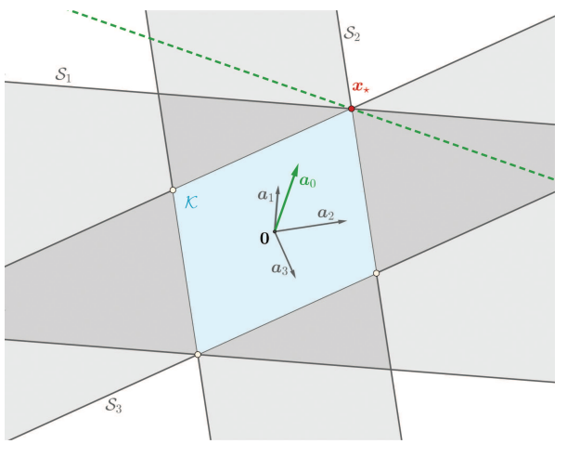
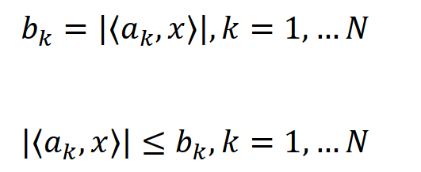
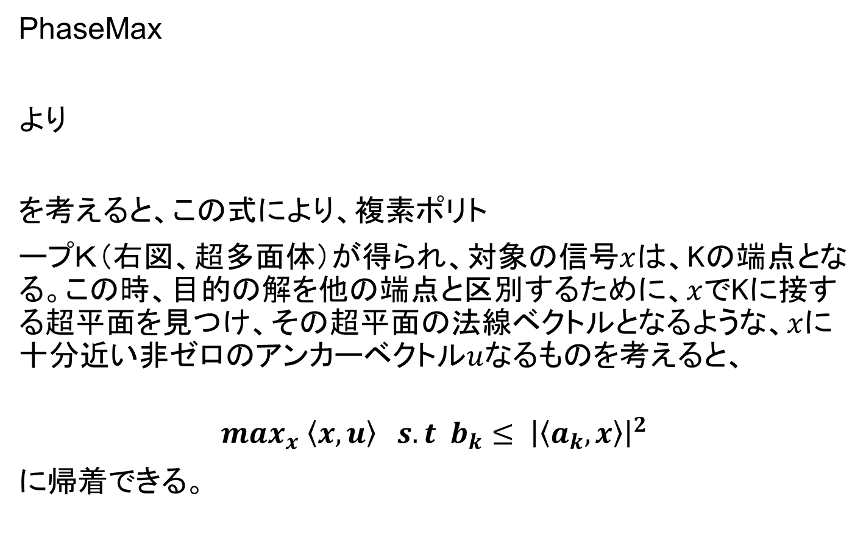
手法
PhaseMax
より
を考えると、この式により、複素ポリト
ープＫ（右図、超多面体）が得られ、対象の信号$x$は、Kの端点となる。この時、目的の解を他の端点と区別するために、$x$でKに接する超平面を見つけ、その超平面の法線ベクトルとなるような、$x$に十分近い非ゼロのアンカーベクトル$u$なるものを考えると、
$$\max_{x} 〈x, u〉 s.t b_{k}≤ {\left|〈a_{k}, x〉\right|}^{2}$$
に帰着できる。
Notes:
最終的には、xとuの内積が最大となるものを考えるような問題に帰着されます。
これがPhasemaxという手法です。

Slide 11
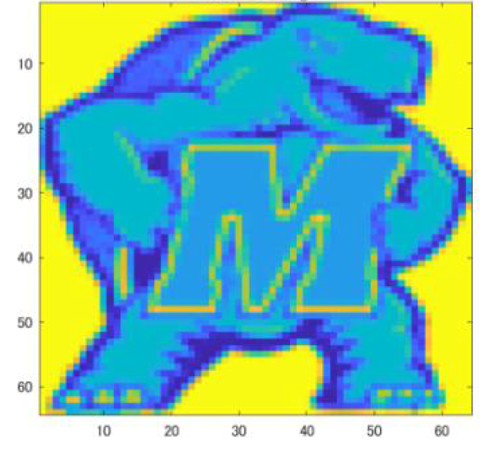

実験
下記の設定で各ケース5回ずつ計算を行った。
・オリジナル画像：64*64画像
・用いたマスクの数： 3, 5, 7つ（バイナリマスク）
マスクを施したものをフーリエ変換した強度を観測として与える
収束するまで繰り返し処理
・再構成誤差が0.0001以下になれば終了
・使用したアルゴリズム
  ・GS（Gerchberg Saxton）アルゴリズム
  ・HIOアルゴリズム
  ・phasemax
Notes:
では、実験の方に入っていくんですけれども、このような64×64の画像をオリジナルイメージとしました。
・・・
このような実験条件で、実験をそれぞれ5回ずつ行いました。

Slide 12
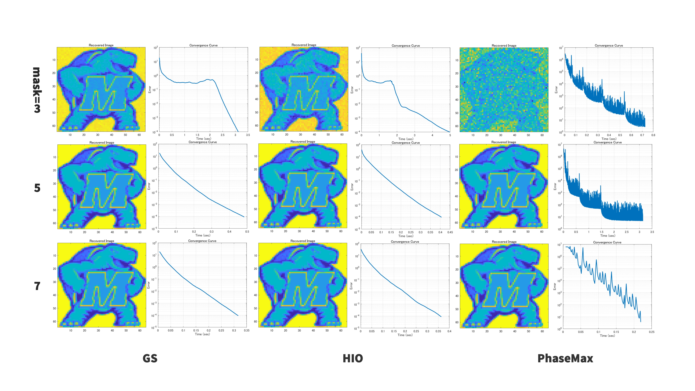
実験
Notes:
その結果がこちらで、9つのケースについて、左側が、再構成画像、右側が収束のグラフです。
各行がうえから、マスクが3つの場合、5つの場合、7つの場合で、
各列が、左から、GS,HIO,Phasemaxになっています。
▶mask5以上なら十分な精度で再構成できている
▶mask3のような計測数が十分でなく、情報量が不足してるケースでは、
ＧＳ＞ＨＩＯ＞PhaseMax
で精度が高いと判断できる。

Slide 13
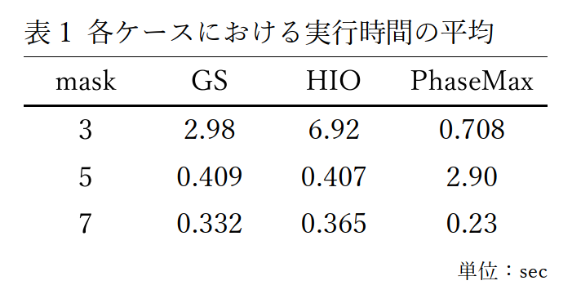
実験
▶mask5以上なら十分な精度で再構成できている
▶mask3のような情報量が不足してるケースでは、
ＧＳ＞ＨＩＯ＞PhaseMax
で精度が高いと判断できる。
▶実行時間
非凸最適化手法
→マスクが増えるほど、再構成にかかる時間軽減
Notes:
実行時間に関しては、右の表のように、実行時間の平均をまとめているのですが、
一つ最適化手法では、マスクが増え、情報量が多くなるほど、再構成にかかる時間が軽減しているというのがわかると思います。

Slide 14
まとめ
▶位相回復の課題
より高い解像度を得ること
より複雑なオブジェクトを回復すること
ノイズに対するロバスト性
リアルタイム操作
▶自身の課題
実用的な実験条件（マスクを利用しない・ノイズを加えるなど）
他の位相回復手法の実装
Notes:
位相回復というのは、最終的には、次のような課題に行きつきます。
・・・
今回の実験では、異なる位相回復手法に対して、同一の条件下で、性能の違いを見たが、今後は、まだ事項できていない実用的な実験条件
例えば、マスクを利用しないケース・ノイズを加えたケースだったりで、実験を行って比較したり、さらに多くの位相回復手法に関して実装・実験を行い、位相回復の応用の適用事例に対して、
どのような手法の適用を行えば位相回復のこれらの課題を改善していけるか、検討を進めたい。
以上！
ーーー
位相回復は手法が沢山ありまして、また、初期値の値の決め方だったりという部分によってもパフォーマンスが変わってくるなどいろいろとバリエーションがありまして、
私自身、まだ、色々な手法を動かせるようにしてみて、こういう条件設定だったらこういうパフォーマンスになる、ということを確認して、手法を色々と組み合わせたりしながら、どうしたらより精度の高い再構成ができるのかを考えていくというような段階ですので、
これからそういうことを考えていくことになります。

